Slide 1



Здравствуйте!

Slide 2

Загадки:
На ночь два оконца сами закрываются,
А с восходом солнца сами открываются?

Slide 3

Живет мой братец за горой,
Не может встретиться со мной?

Slide 4

Два братца через дорогу живут,
А друг друга не видят?

Slide 5

Два соседа - непоседа: день на работе, ночь на отдыхе?

Slide 6

Береги зрение смолоду!

Slide 7
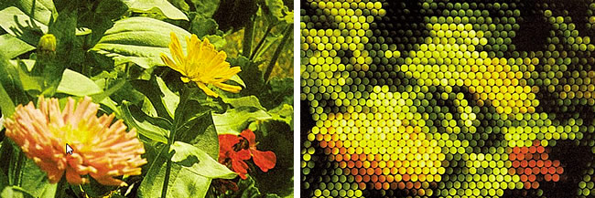
Как видит пчела

Slide 8
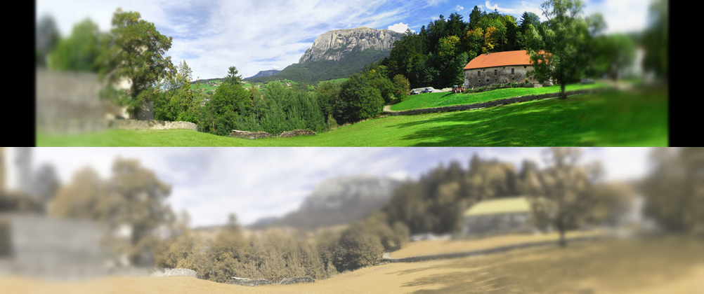
Как видит рыба

Slide 9
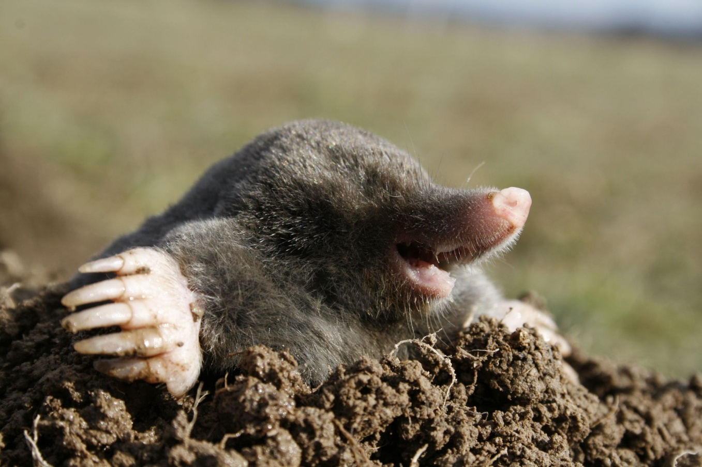
Крот

Slide 10
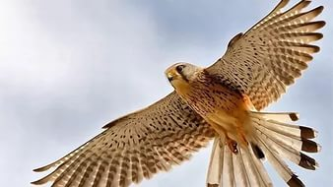
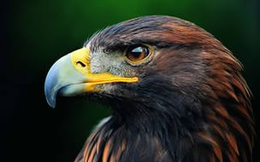
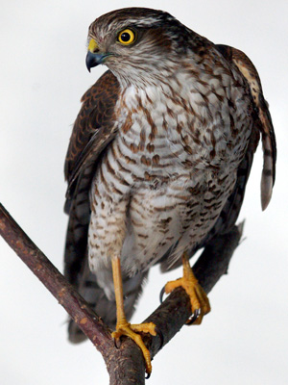
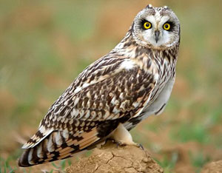
Птицы

Slide 11
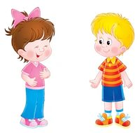
Пусть человек не такой зоркий, и в темноте он не видит, как сова, но глаза человека – его главные помощники!

Slide 12

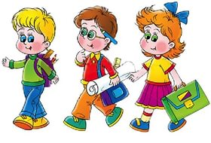
Игра «Угадай друга»

Slide 13


Slide 14
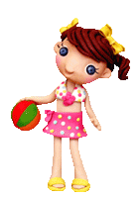
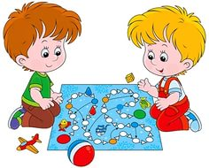
Поиграем в игру :
«Полезно-вредно»

Slide 15
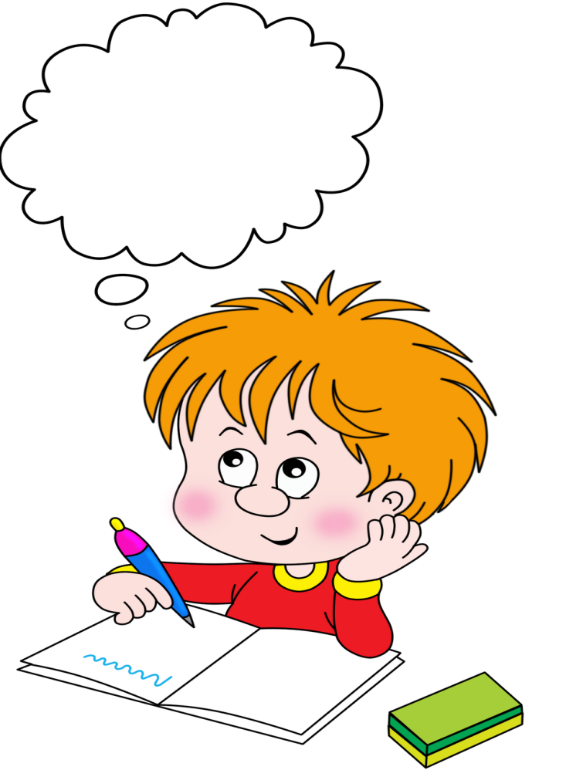

Найдите отличия

Slide 16
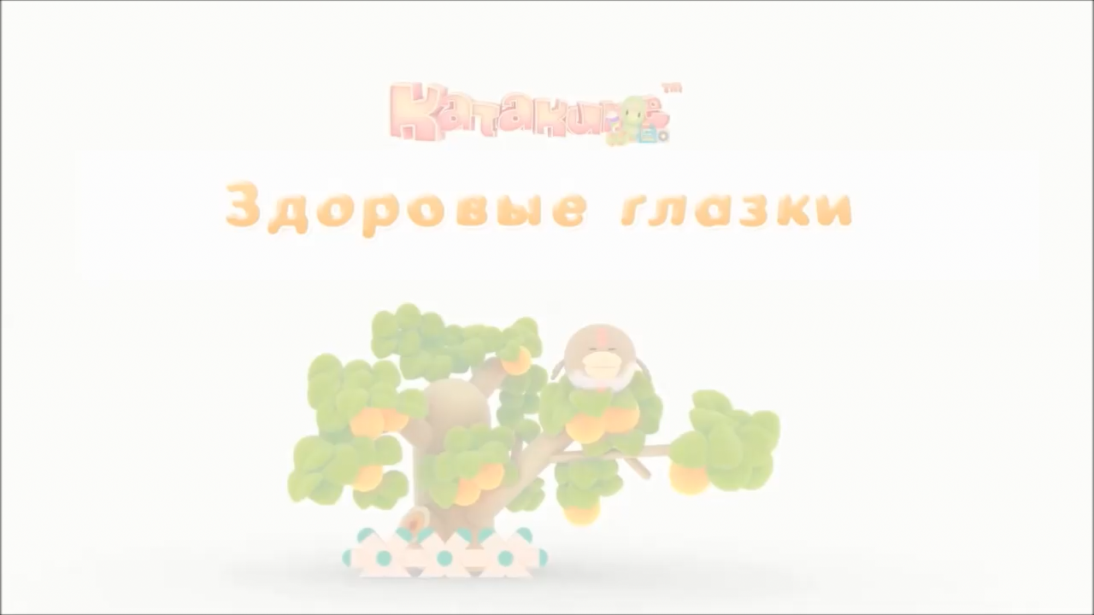

Slide 17

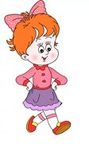
Как я забочусь
о своих глазах?
1.Я всегда читаю лежа
2.Слежу за посадкой при письме
3.Делаю уроки при хорошем освещении
4.Делаю гимнастику для глаз
5.Смотрю близко телевизор
НЕТ
ДА
ДА
ДА
НЕТ

Slide 18


Молодцы!

